Slide 1

Introducción al
Data Science con GenAI
Taller de Python
Lucas Gómez Tobón
Abril 2026

Slide 2
Agenda
Qué es la GenAI?
Breve historia de la evolución de la GenAI en la programación.
Antes y después de la programación con GenAI.
Qué es el Vibe Coding?
Propiedades de los LLMs
Prompt engineering
Ejemplo: Google search vs LLM query vs AI Powered Search

Slide 3
¿Qué es la GenAI?

Slide 4
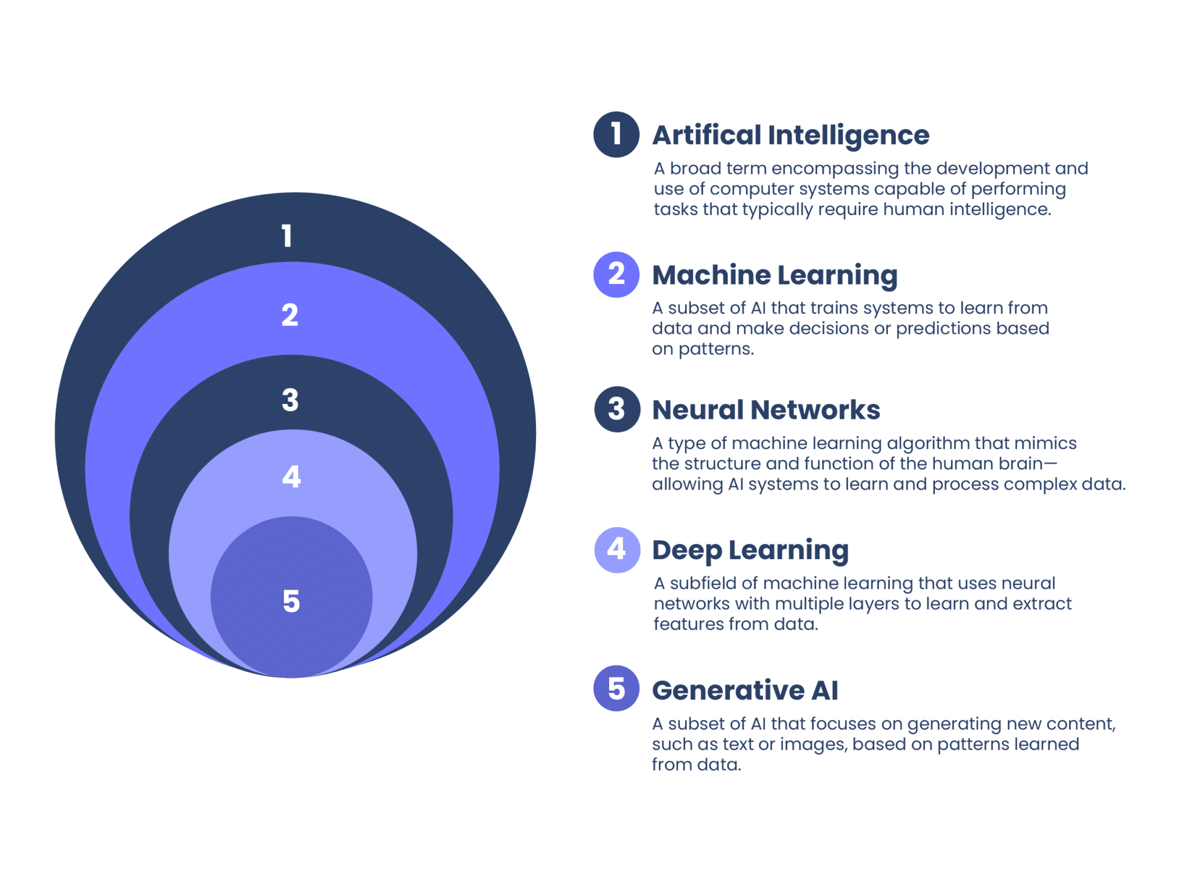
¿Qué es la GenAI?

Slide 5
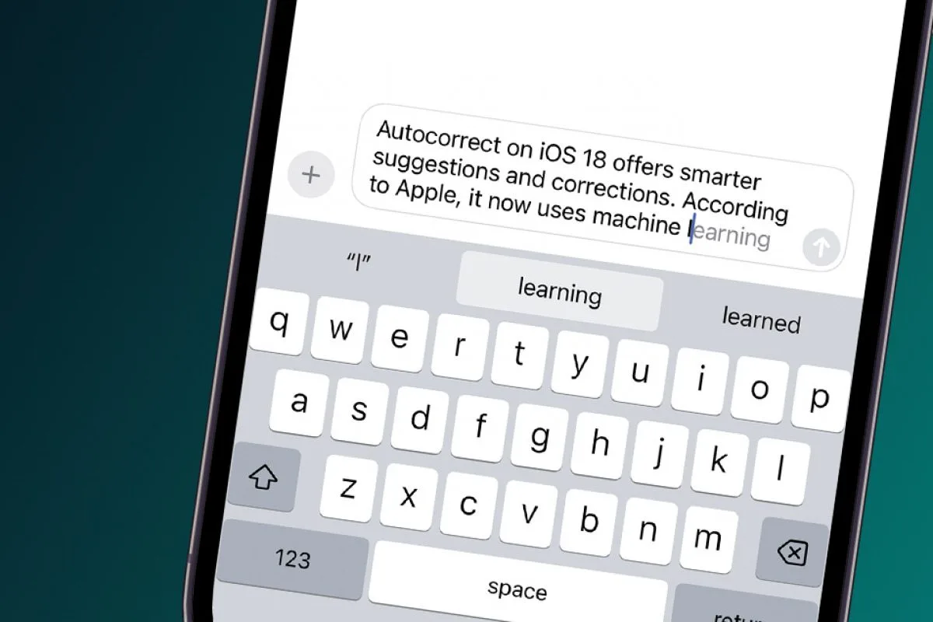
La evolución de la GenAI en la programación
Text Completion (1995 -> 2010)

Slide 6
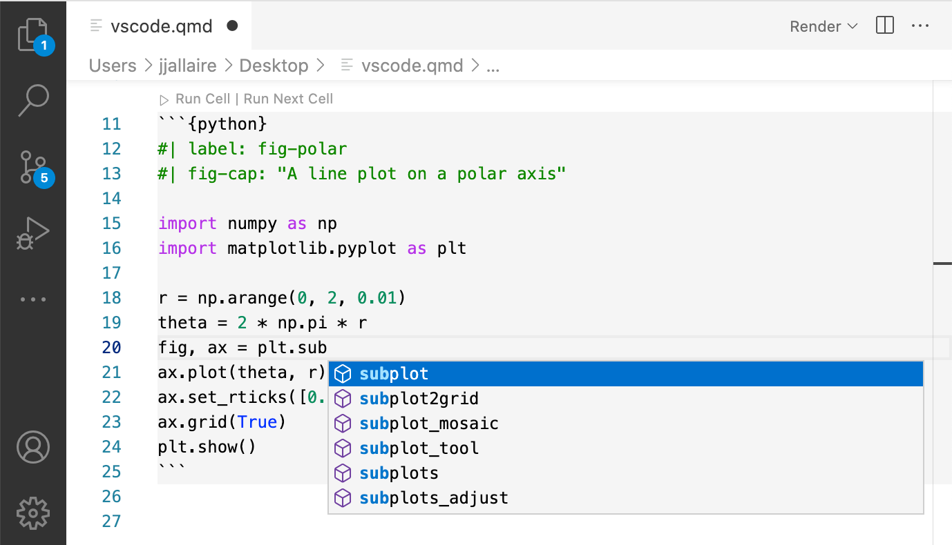
La evolución de la GenAI en la programación
Text Completion (1995 -> 2010)
(1985 -> 2018)

Slide 7
La evolución de la GenAI en la programación
(1985 -> 2018)
GitHub Copilot (Junio 2021)
Text Completion (1995 -> 2010)

Slide 8
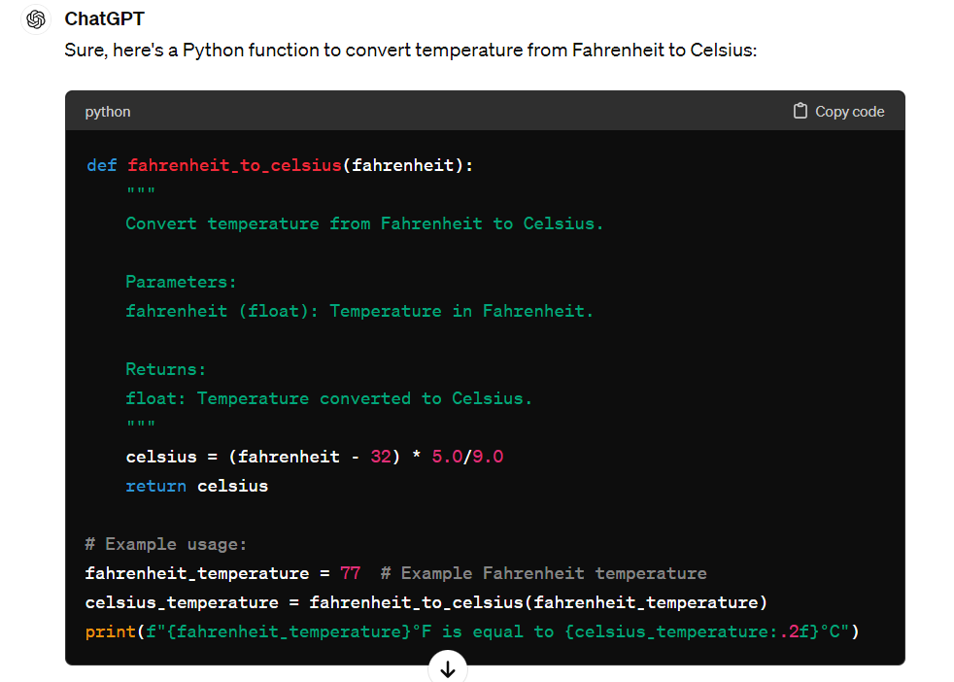
La evolución de la GenAI en la programación
(1985 -> 2018)
GitHub Copilot (Junio 2021)
Text Completion (1995 -> 2010)
ChatGPT (Noviembre 2022)

Slide 9
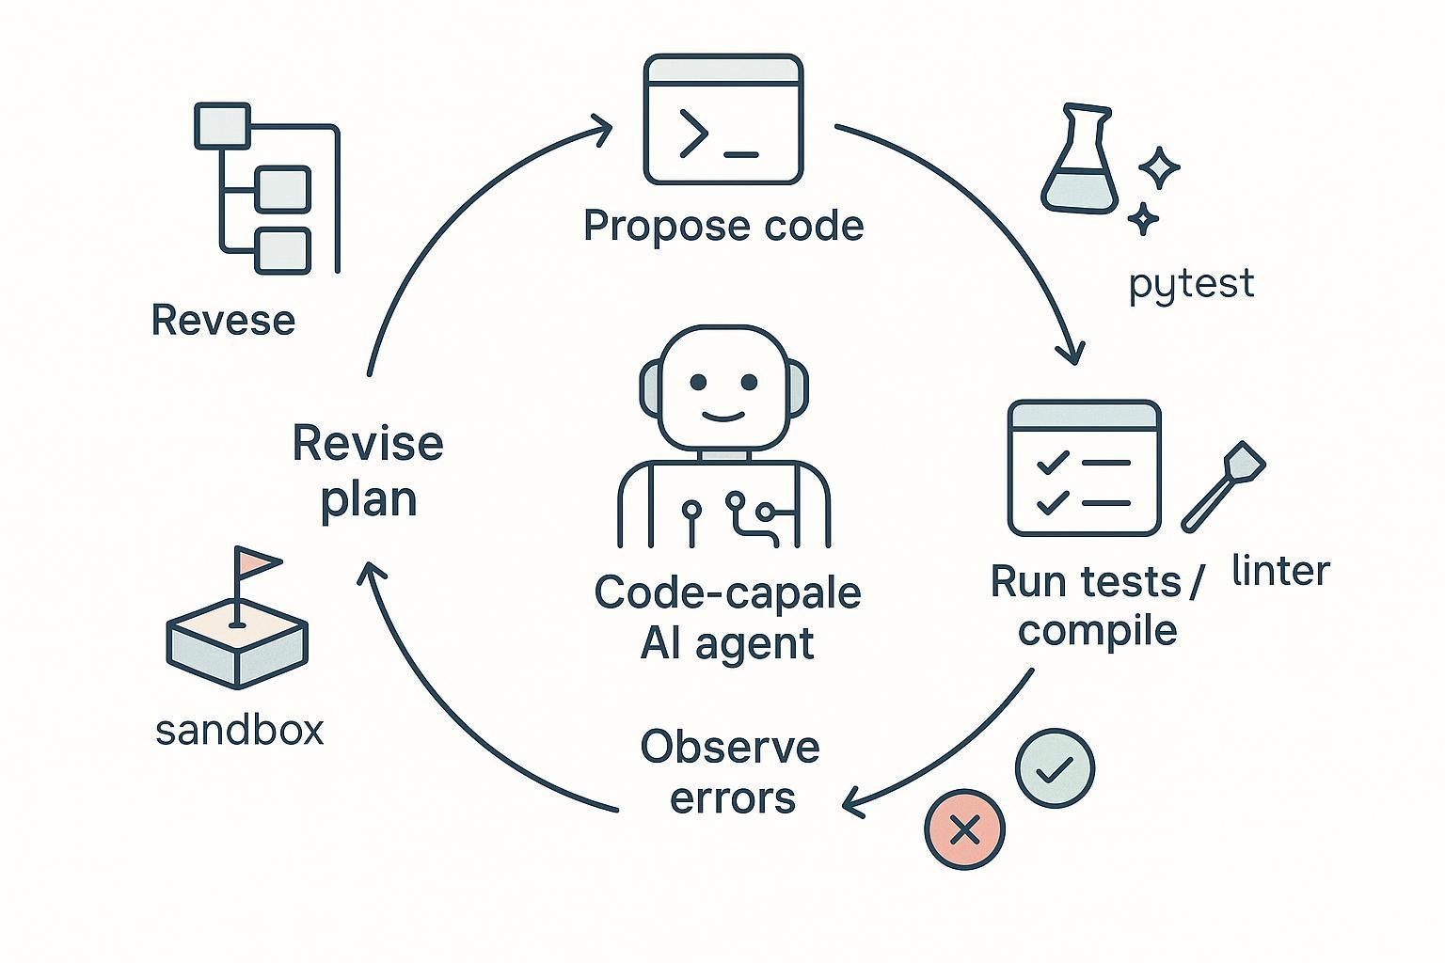
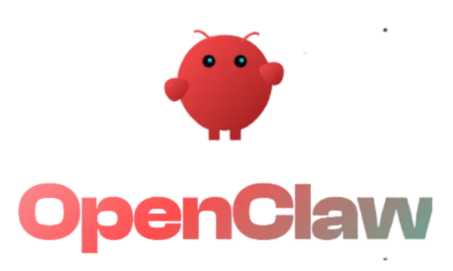
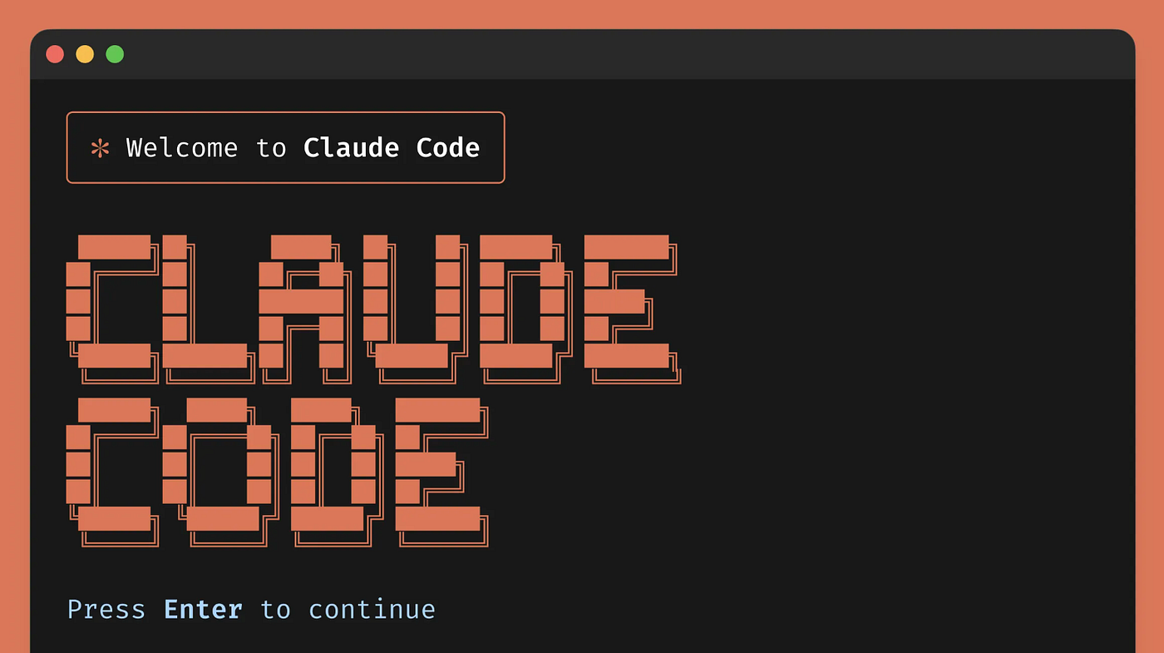

La evolución de la GenAI en la programación
(1985 -> 2018)
GitHub Copilot (Junio 2021)
Text Completion (1995 -> 2010)
ChatGPT (Noviembre 2022)
Agentic Coding (2024-2025)

Slide 10
¿Qué cambió con la aparición de los LLM?
ANTES
AHORA
Escribir cada línea de código
Buscar en Stack Overflow
Documentación manual extensiva
Horas depurando errores
Especialización en lenguajes de programación.
Re implementación y migraciones altamente costosa.
Describir lo que quieres → iterar
Loop dónde se construyen y destruyen muchas líneas de código y archivos hasta que se alinea el objetivo de la AI con el humano.
Desentendimiento de la complejidad del proyecto.
Documentación automática del proyecto (idealmente)
Sandbox para que agentes puedan probar, iterar y equivocarsee de forma segura.
Contar con suscripciones se vuelve casi que obligatorio.
Barrera técnica menor.
"Vibe Coding" — Andrej Karpathy (Feb 2025, Co-fundador OpenAI)

Slide 11
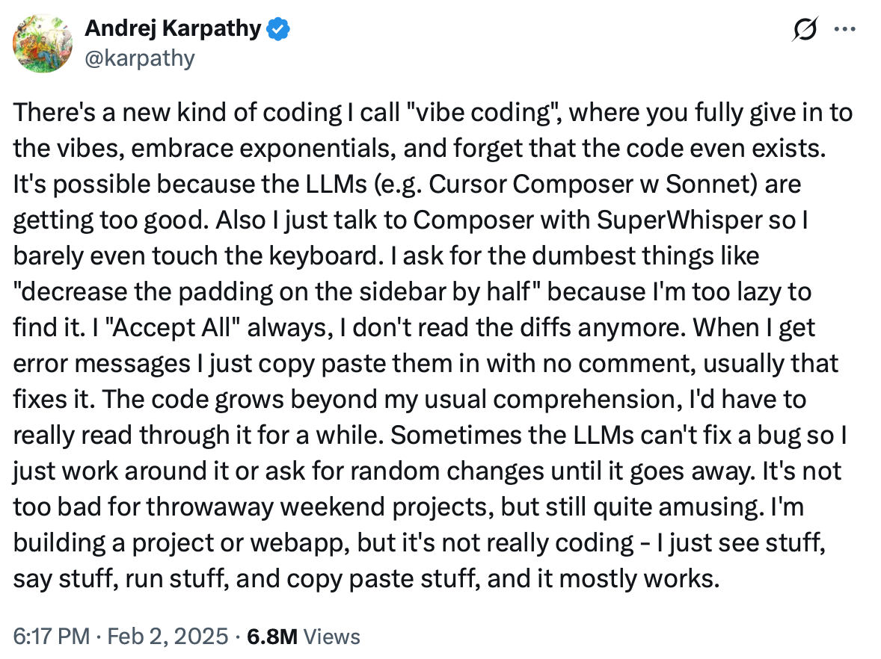
¿Qué cambió?
"Vibe Coding" — Andrej Karpathy
(Feb 2025, Co-fundador OpenAI)

Slide 12






¿Cómo funcionan los LLMs?

Slide 13
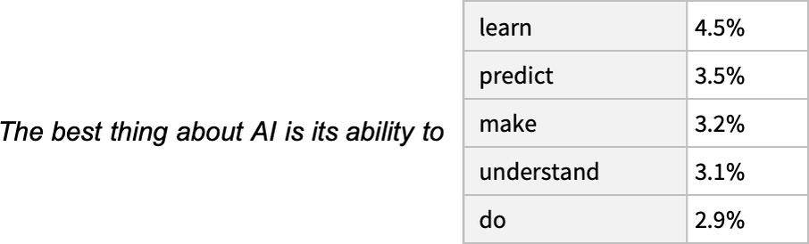
¿Cómo funcionan los LLMs?
Básicamente su rol es predecir la siguiente palabra

Slide 14
¿Cómo funcionan los LLMs?
Un LLM fundamentalmente produce una continuación razonable del texto que tiene hasta ahora, donde por razonable nos referimos a lo que uno podría esperar que alguien escriba después de ver lo que las personas han escrito en miles de millones de páginas web.

Slide 15
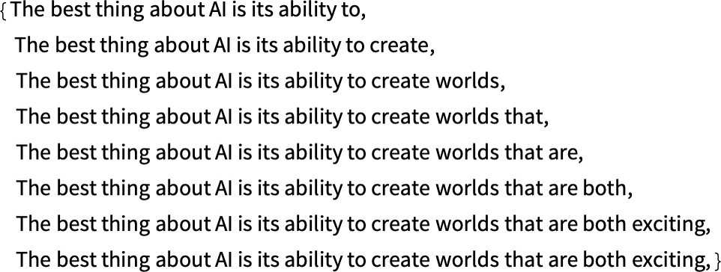
Los LLMs predicen una palabra a la vez

Slide 16
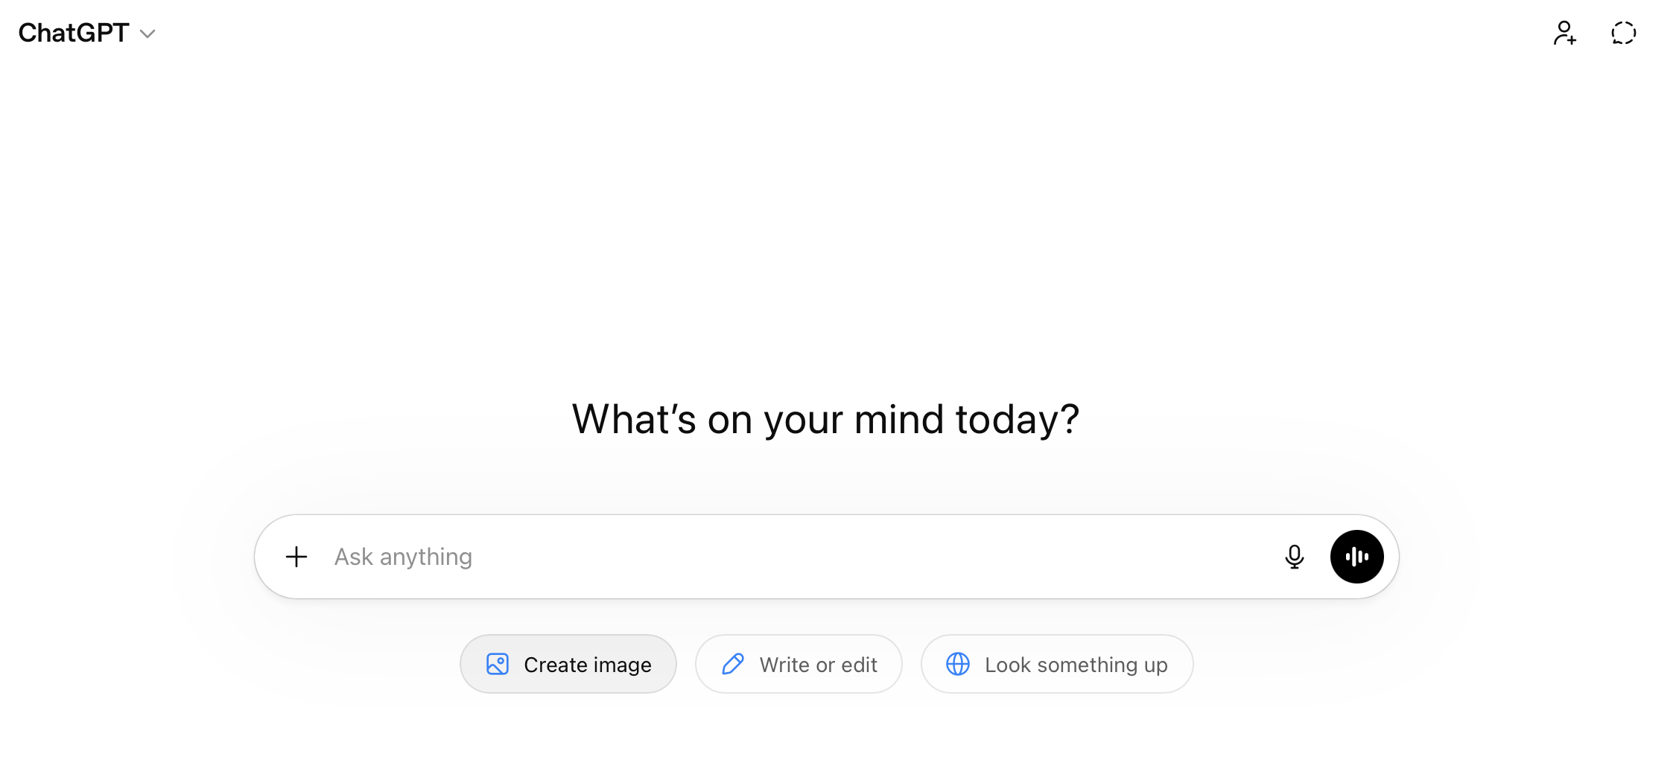
¿Cuáles son las características claves de los LLMs?
Naturaleza probabilística
Memoria stateless
Conocimiento estático
Diferentes tamaños, esfuerzo y razonamiento
Complacencia
Costos

Slide 17
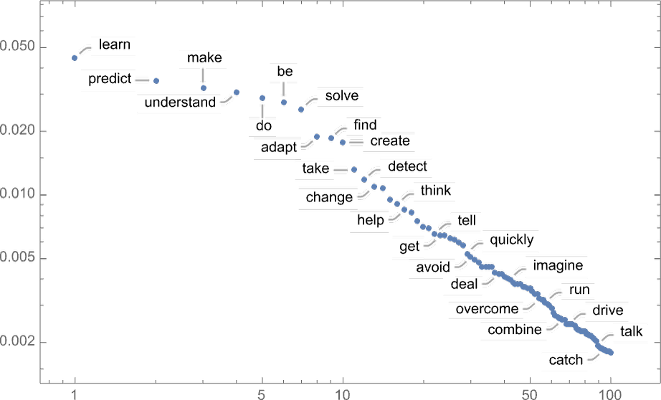
Naturaleza Probabilística
Un mismo prompt nos da siempre
resultados diferentes
Prompt = Instrucciones

Slide 18
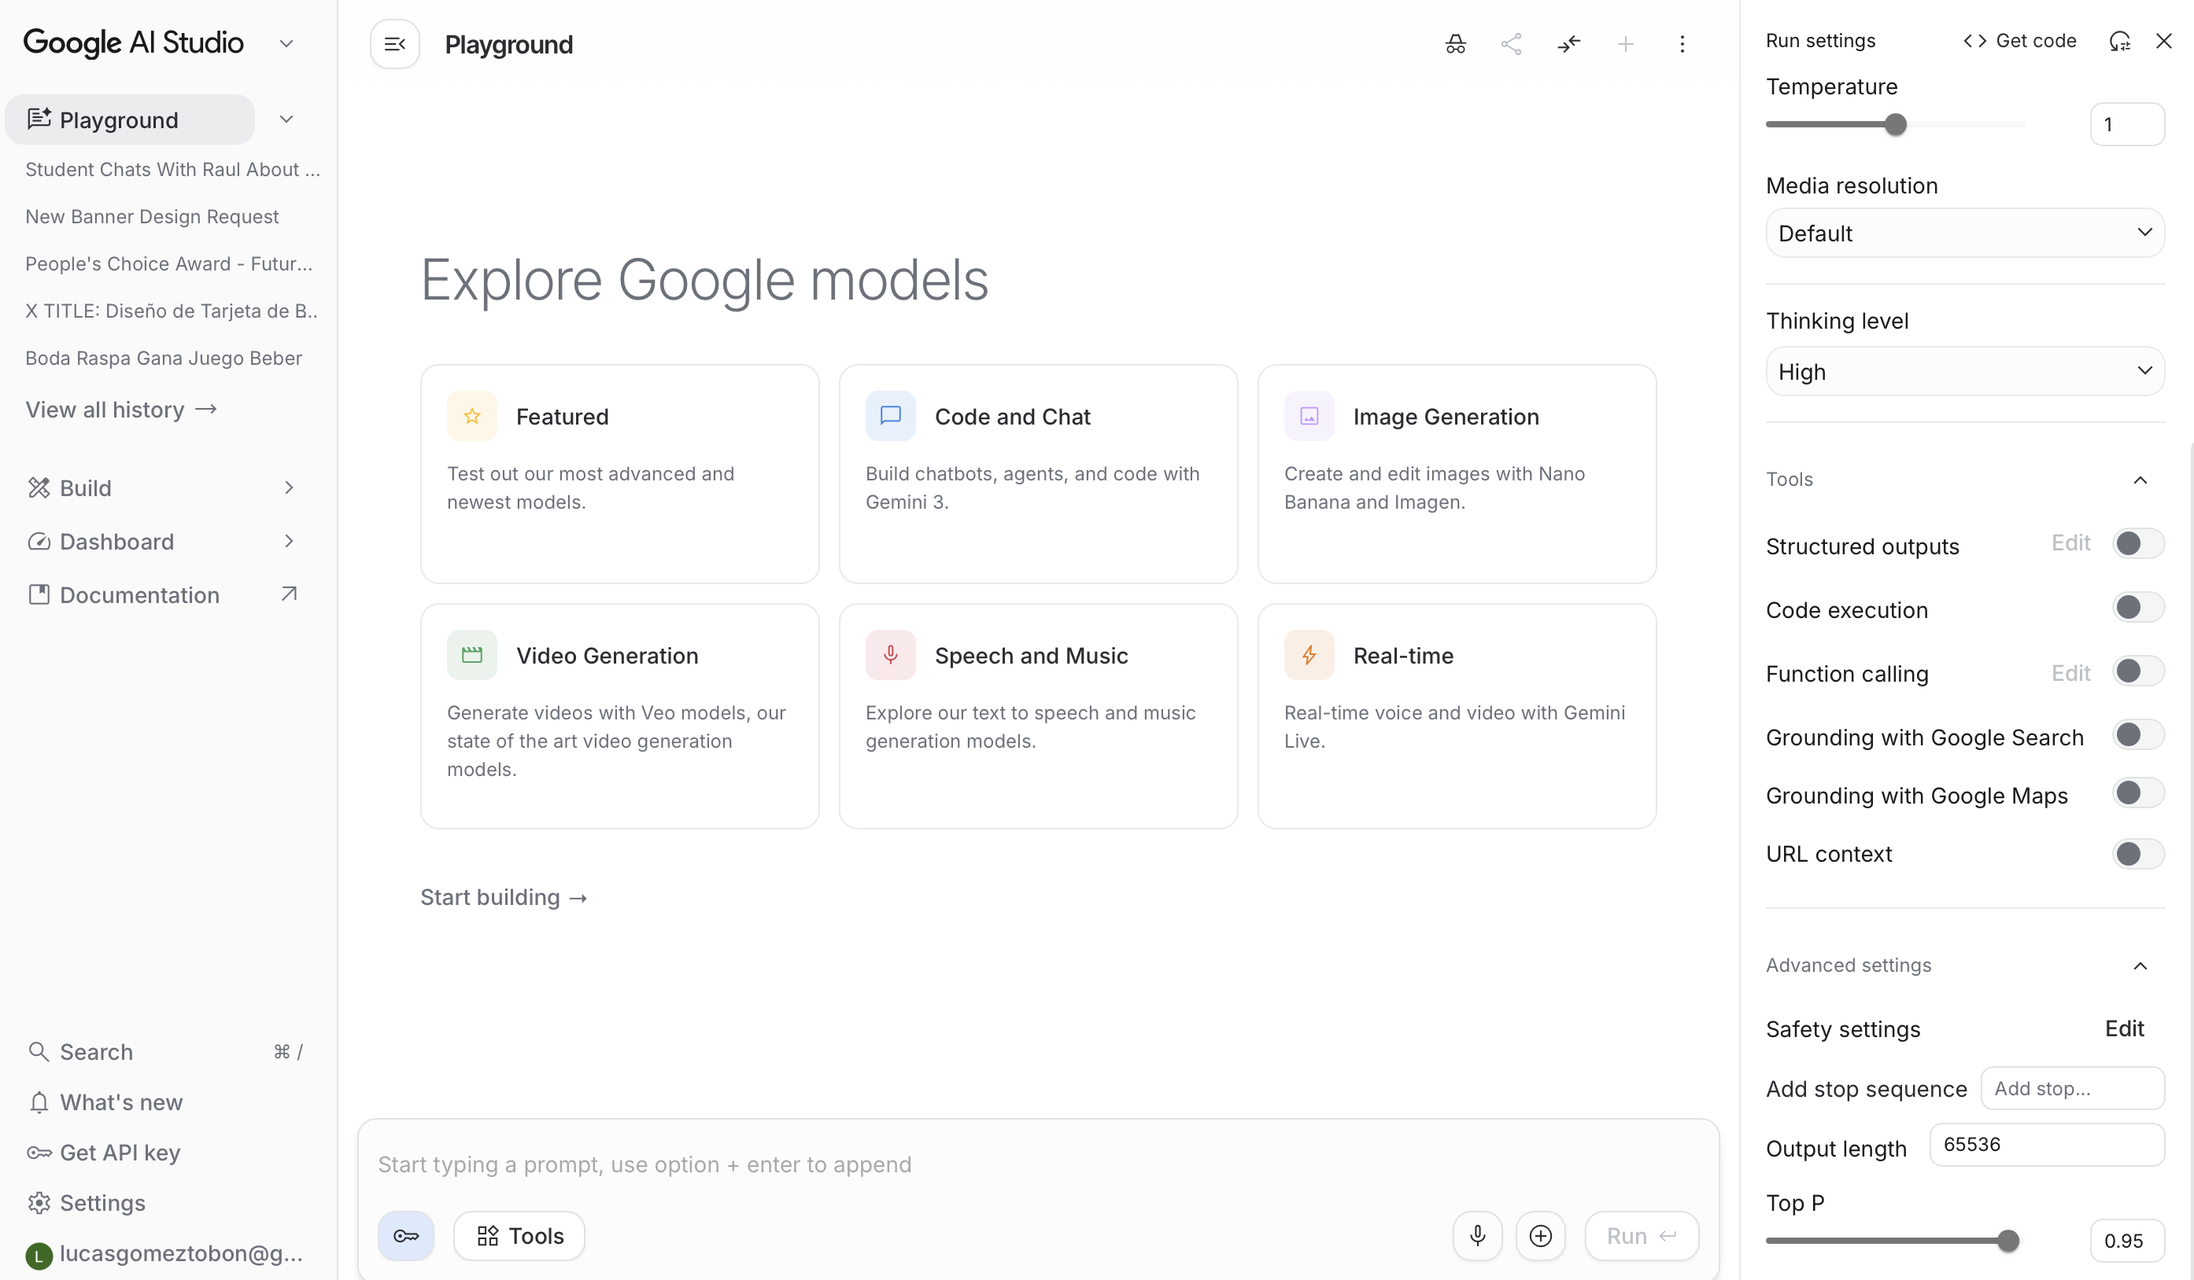
Naturaleza Probabilística

Slide 19
Naturaleza Probabilística
Temperature (Temperatura):
Qué hace: Controla qué tan "arriesgado" es el modelo al elegir la siguiente palabra.
Valores bajos (0.1 - 0.4): El modelo se vuelve determinista y conservador. Elegirá casi siempre la opción con mayor probabilidad.
Valores altos (0.7 - 1.2+): "Aplana" las probabilidades, haciendo que palabras menos comunes tengan oportunidad de ser elegidas. Esto genera respuestas más creativas, variadas o poéticas, pero aumenta el riesgo de alucinaciones.

Slide 20
Naturaleza Probabilística
Top-P (Nucleus Sampling):
Qué hace: En lugar de mirar todas las palabras posibles, el modelo solo considera un subconjunto cuya probabilidad sumada alcance el valor P.
Ejemplo: Si configuras Top-P = 0.1, el modelo solo elegirá entre las palabras que forman el 10% de la masa de probabilidad más alta. Esto elimina la "cola larga" de palabras irrelevantes o absurdas.
Uso: Ayuda a mantener la coherencia incluso cuando la temperatura es alta, filtrando opciones que no tienen sentido en el contexto.

Slide 21
Naturaleza Probabilística
Top-K:
Qué hace: Es más sencillo que el Top-P; simplemente limita el vocabulario a las K palabras más probables.
Efecto: Si Top-K = 50, el modelo ignorará cualquier palabra que no esté en el ranking de las 50 mejores, sin importar qué tan cerca esté la probabilidad de la número 51.

Slide 22
La memoria de los LLMs es una ilusión!
Los LLMs son Stateless. Cada interacción con ellos comienza de cero. El modelo por sí mismo no tiene "memoria" de quién eres o qué dijiste hace un segundo.
Hola, tengo tomate y pasta
🧔🏻
🤖
Ventana de contexto

Slide 23
La memoria de los LLMs es una ilusión!
Los LLMs son Stateless. Cada interacción con ellos comienza de cero. El modelo por sí mismo no tiene "memoria" de quién eres o qué dijiste hace un segundo.
Hola, tengo tomate y pasta
🧔🏻
🤖
Ventana de contexto

Slide 24
La memoria de los LLMs es una ilusión!
Los LLMs son Stateless. Cada interacción con ellos comienza de cero. El modelo por sí mismo no tiene "memoria" de quién eres o qué dijiste hace un segundo.
Hola, tengo tomate y pasta
¡Genial! Puedes hacer una pasta pomodoro básica.
🧔🏻
🤖
Ventana de contexto

Slide 25
La memoria de los LLMs es una ilusión!
Los LLMs son Stateless. Cada interacción con ellos comienza de cero. El modelo por sí mismo no tiene "memoria" de quién eres o qué dijiste hace un segundo.
Hola, tengo tomate y pasta
¡Genial! Puedes hacer una pasta pomodoro básica.
🧔🏻
🤖
Ventana de contexto

Slide 26
La memoria de los LLMs es una ilusión!
Los LLMs son Stateless. Cada interacción con ellos comienza de cero. El modelo por sí mismo no tiene "memoria" de quién eres o qué dijiste hace un segundo.
Hola, tengo tomate y pasta
¿Crees que deba añadirle azúcar?
¡Genial! Puedes hacer una pasta pomodoro básica.
🧔🏻
🤖
Ventana de contexto

Slide 27
La memoria de los LLMs es una ilusión!
Los LLMs son Stateless. Cada interacción con ellos comienza de cero. El modelo por sí mismo no tiene "memoria" de quién eres o qué dijiste hace un segundo.
Hola, tengo tomate y pasta
¡Genial! Puedes hacer una pasta pomodoro básica.
¿Crees que deba añadirle azúcar?
🧔🏻
🤖
Ventana de contexto

Slide 28
La memoria de los LLMs es una ilusión!
Los LLMs son Stateless. Cada interacción con ellos comienza de cero. El modelo por sí mismo no tiene "memoria" de quién eres o qué dijiste hace un segundo.
Hola, tengo tomate y pasta
Sí, una pizca de azúcar ayuda a equilibrar la acidez de los tomates
¡Genial! Puedes hacer una pasta pomodoro básica.
¿Crees que deba añadirle azúcar?
🧔🏻
🤖
Ventana de contexto

Slide 29
La memoria de los LLMs es una ilusión!
Los LLMs son Stateless. Cada interacción con ellos comienza de cero. El modelo por sí mismo no tiene "memoria" de quién eres o qué dijiste hace un segundo.
¿Crees que deba añadirle azúcar?
Depende, ¿a qué quieres añadirle azucar?
🧔🏻
🤖
SIN ventana de contexto

Slide 30
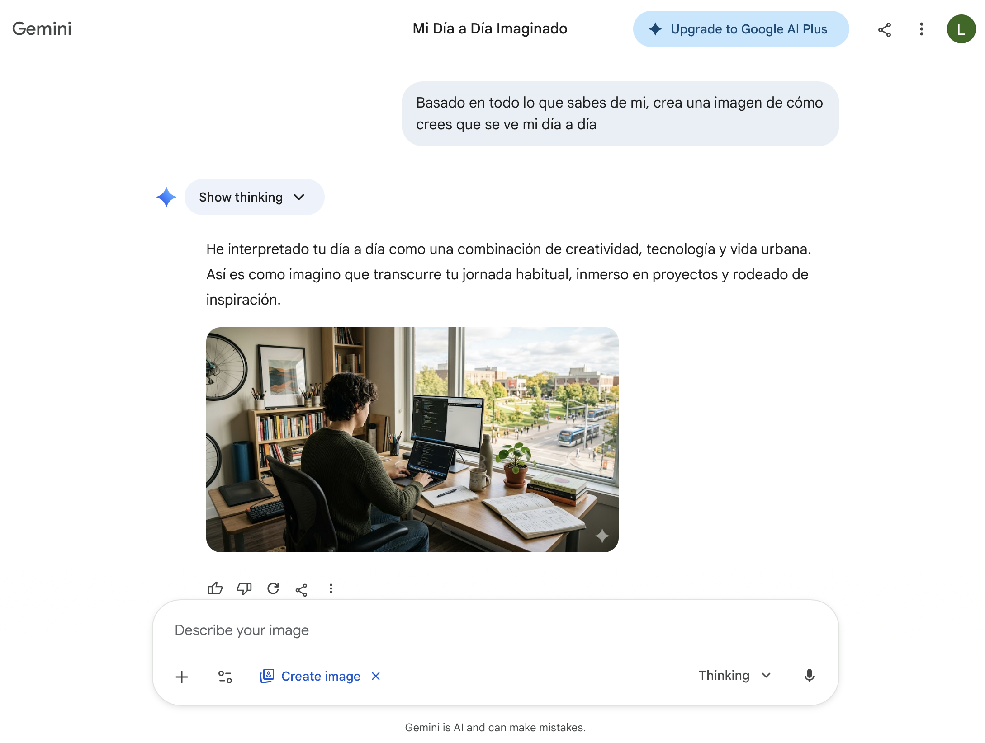
La memoria de los LLMs es una ilusión!
Los LLMs son Stateless. Cada interacción con ellos comienza de cero. El modelo por sí mismo no tiene "memoria" de quién eres o qué dijiste hace un segundo.
Las aplicaciones como ChatGPT, Claude y Gemini crean resumenes sobre ti luego de cada conversación para simular memoria.

Slide 31
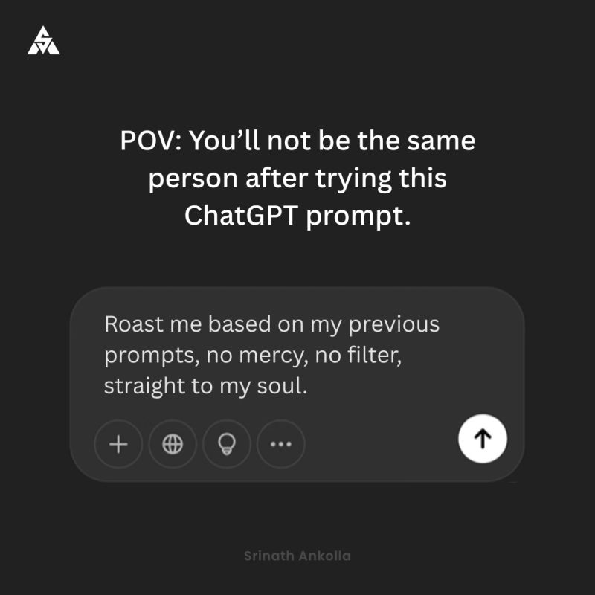
La memoria de los LLMs es una ilusión!
Los LLMs son Stateless. Cada interacción con ellos comienza de cero. El modelo por sí mismo no tiene "memoria" de quién eres o qué dijiste hace un segundo.
Las aplicaciones como ChatGPT, Claude y Gemini crean resumenes sobre ti luego de cada conversación para simular memoria.

Slide 32
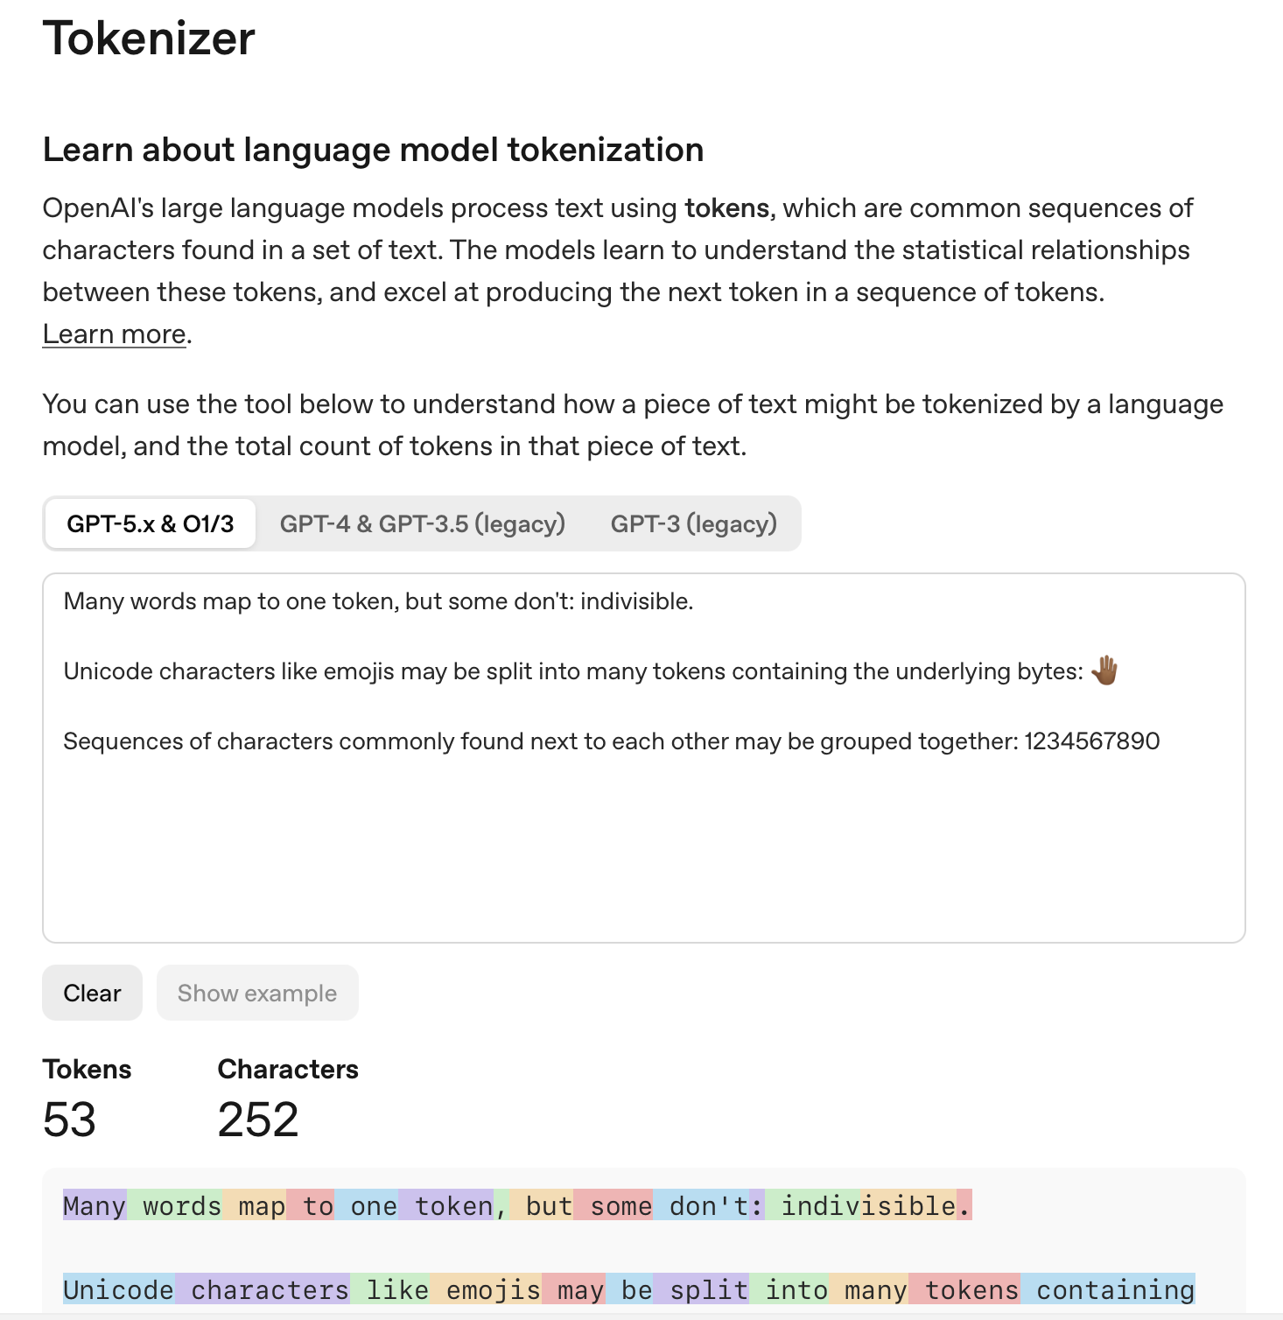
Los LLMs funcionan con tokens, no con palabras o caracteres

Slide 33
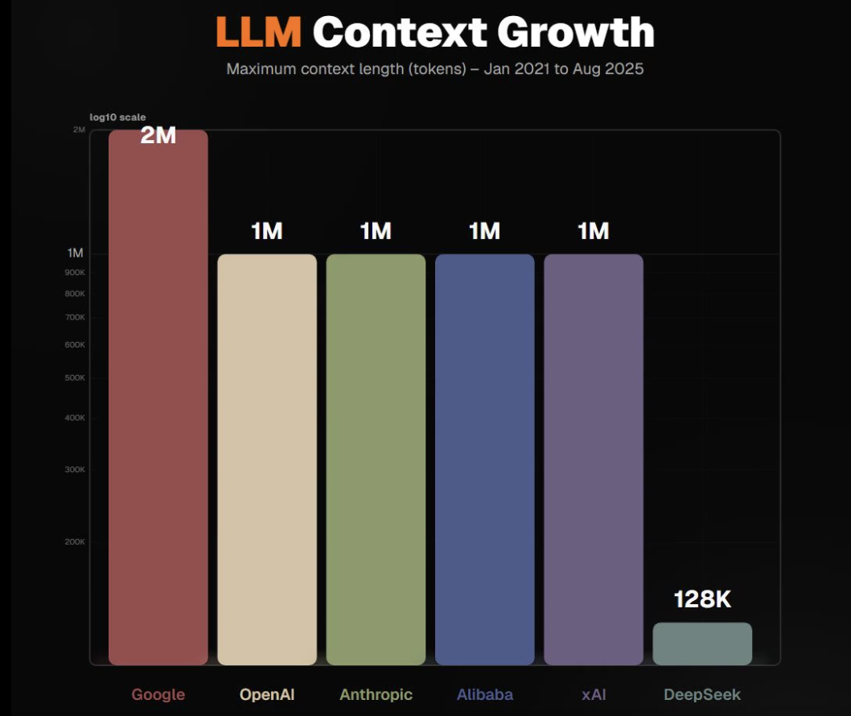
La memoria (Context Window) es limitada
1 Millón de Tokens son alrededor de:
~50,000 líneas de Código
8 novelas promedio en inglés
La transcripción de 200 podcasts promedio.
Notes:
https://www.reddit.com/r/LocalLLaMA/comments/1mymyfu/a_timeline_of_llm_context_windows_over_the_past_5/ https://ai.google.dev/gemini-api/docs/long-context

Slide 34
Conocimiento Estático en un Mundo Dinámico
Pesos Fijos: El modelo es un archivo "congelado". No aprende de tus correcciones en tiempo real para sus futuros usuarios.
Offline por naturaleza: Los LLMs no "navegan" por internet para pensar; responden basados en lo que comprimieron durante su entrenamiento.
Herramientas Externas: Cuando un modelo "busca en Google", en realidad está usando una herramienta externa para meter texto nuevo en su Context Window.
Knowledge Cutoff (Abril 2026):
GPT-5.4: Agosto 2025.
Claude 4.6: Mayo 2025.
Gemini 3.1 Pro: Enero 2025
Notes:
Send feedback

Slide 35
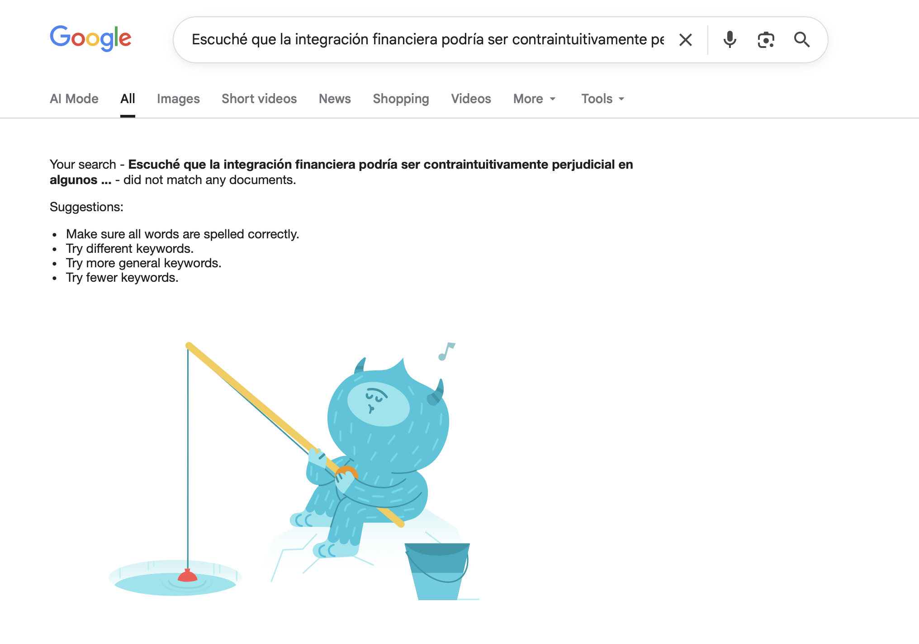
Google search vs LLM query vs AI Powered Search
“Escuché que la integración financiera podría ser contraintuitivamente perjudicial en algunos casos. Por ejemplo en Brasil gran parte de las transferencias del estado terminan en plataformas de apuestas. Podrías darme los datos concretos sobre esto y elaborar un reporte más completo?”
Notes:
Escuché que la integración financiera podría ser contraintuitivamente perjudicial en algunos casos. Por ejemplo en Brasil gran parte de las transferencias del estado terminan en plataformas de apuestas. Podrías darme los datos concretos sobre esto y elaborar un reporte más completo?

Slide 36
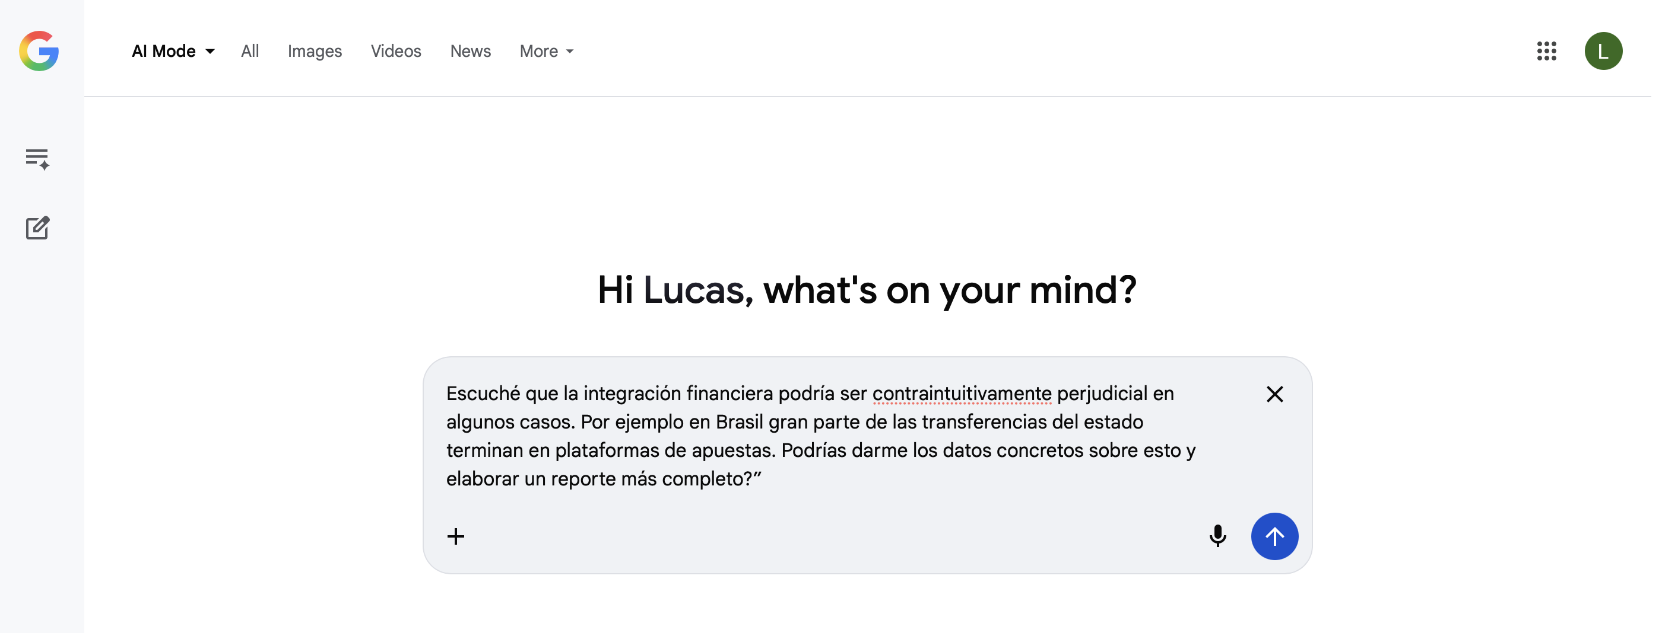
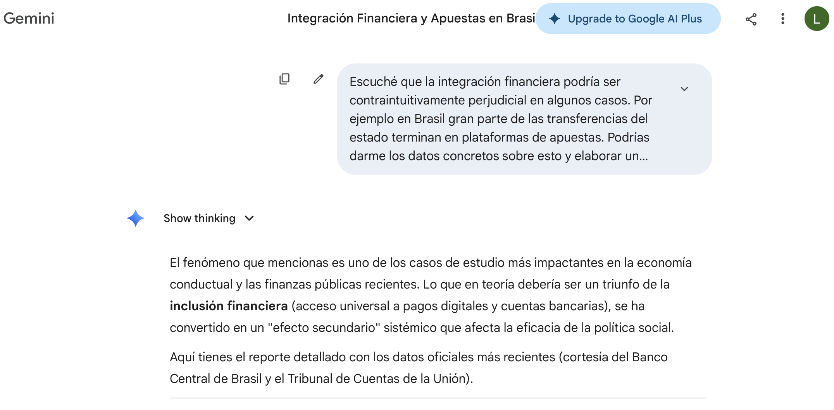
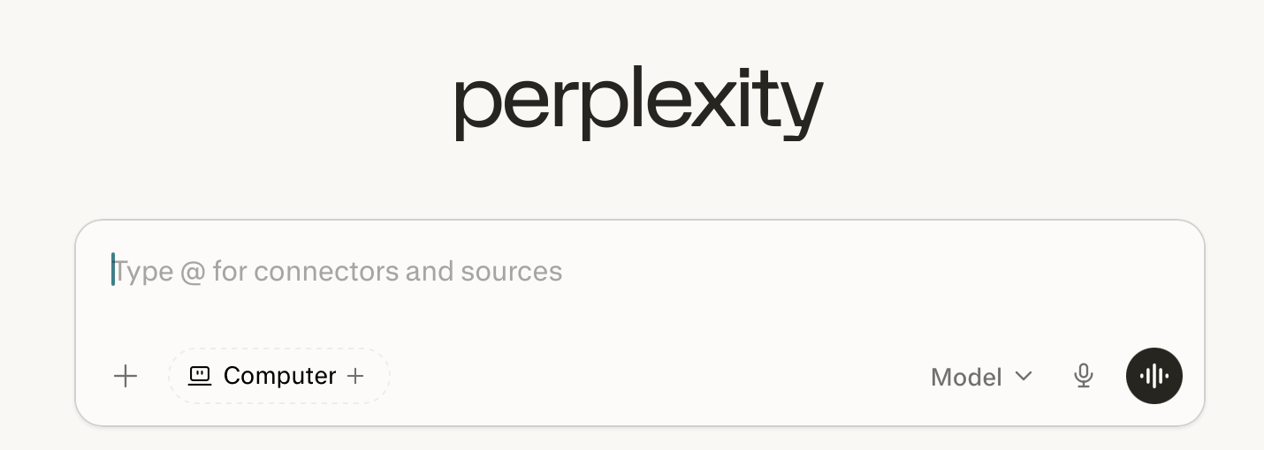
Google search vs LLM query vs AI Powered Search
Google AI Mode
Google Search
Gemini
Notes:
Escuché que la integración financiera podría ser contraintuitivamente perjudicial en algunos casos. Por ejemplo en Brasil gran parte de las transferencias del estado terminan en plataformas de apuestas. Podrías darme los datos concretos sobre esto y elaborar un reporte más completo?

Slide 37
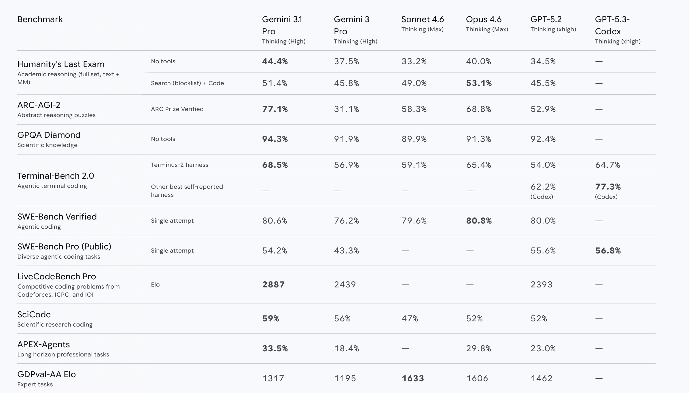
Muchos modelos ¿Cuál escoger?
Notes:
https://deepmind.google/models/gemini/pro/

Slide 38
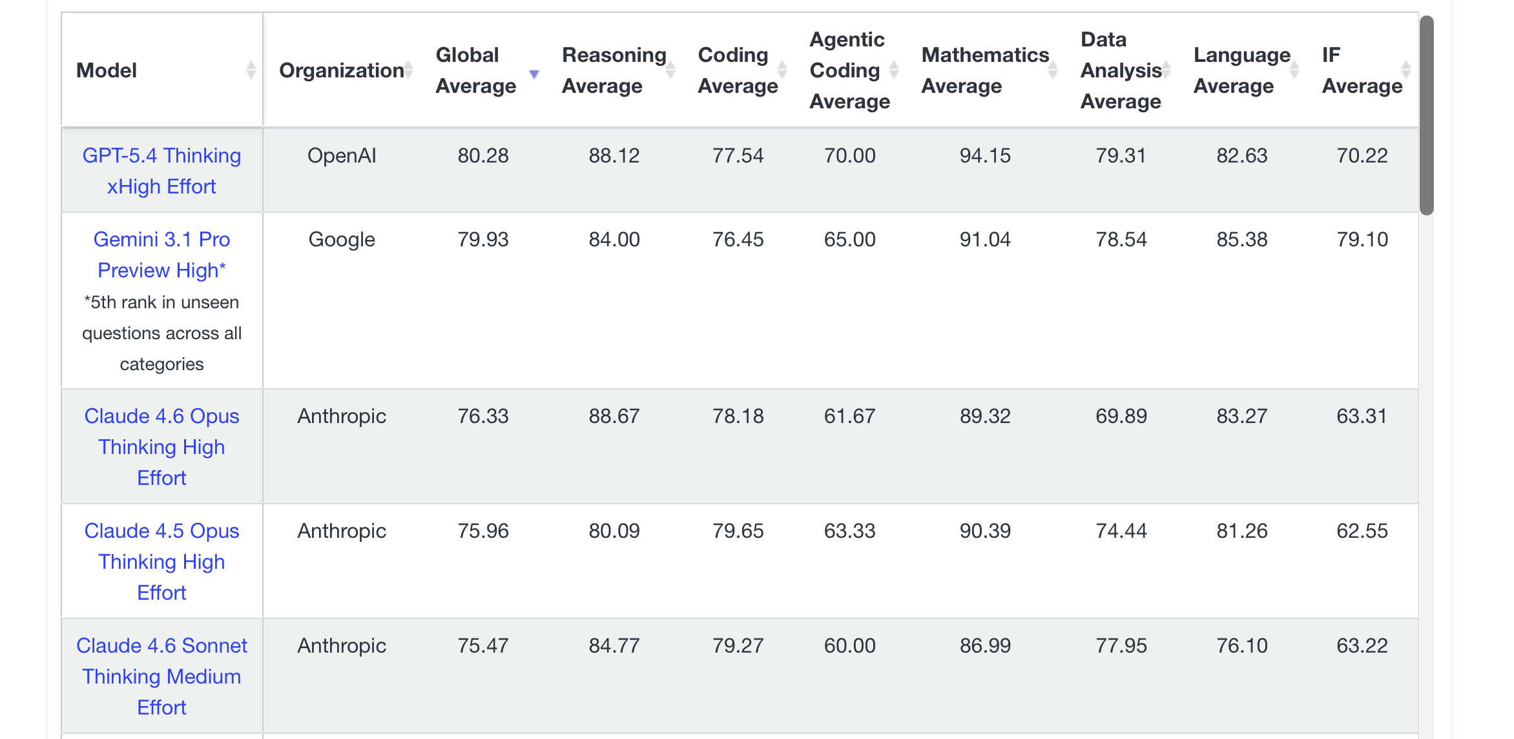
Muchos modelos ¿Cuál escoger?
Notes:
https://livebench.ai/#/?highunseenbias=true

Slide 39
Otras dimensiones importantes

Slide 40
Otras dimensiones importantes
Tamaños
APIs y Costos
Complacencia y alucinaciones

Slide 41
Prompt Engineering: Lo Básico
✨ Regla de oro: "La claridad importa más que la creatividad" — Anthropic Docs
Zero-Shot
Few-Shot
Chain of Thought
Sin ejemplos. Solo la instrucción.
"Traduce esto al inglés: Hola mundo"
2-5 ejemplos para establecer el patron.
Positivo: Me encanta → 1
Negativo: Odio esto → 0
Analiza: ...
Pedir que razone paso a paso.
"Piensa paso a paso antes de responder"
Errores comunes de principiantes:
Ser demasiado vago • No iterar (el primer prompt rara vez es perfecto) • No verificar el output • No dar contexto suficiente
Fuente: docs.anthropic.com/en/docs/build-with-claude/prompt-engineering

Slide 42



Prompt Engineering
Extended Thinking
Structured Outputs
Claude "piensa" internamente antes de responder. Mejora matemáticas (96.2% MATH 500), física y problemas complejos.
Usar XML tags o JSON para organizar prompts y outputs. Clave para integraciones y datos confiables.
Role Prompting
Aleatoriedad
Asignar un rol: "Eres un data scientist senior." Guía estilo, tono y enfoque de la respuesta.
Abrir 3-5 pestañas y enviar el mismo prompt

Slide 43
Chat Web vs IDE con Agentes
 | ChatGPT / Gemini (Web) | IDE con Agentes (Cursor, Claude Code)
Contexto | Solo lo que pegas manualmente | Lee tu proyecto completo automáticamente
Ejecución | Solo texto — tú copias y pegas | Edita archivos, corre tests, ejecuta comandos
Multi-archivo | Imposible sin copy-paste manual | Edita múltiples archivos coordinadamente
Flujo | Cambias de pestaña → pierdes foco | Todo dentro de tu entorno de desarrollo
Ideal para | Preguntas generales, aprender conceptos | Construir, refactorizar, debugging real
🔑 La diferencia fundamental: el AI en un IDE puede ACTUAR sobre tu código, no solo hablar sobre él. Pasa de ser un asesor a ser un compañero de trabajo.

Slide 44
El Ecosistema de IDEs con AI
Cursor
Fork de VS Code reconstruido con AI. Indexa todo tu proyecto. Multi-modelo (Claude, GPT, Gemini). Composer Mode para diffs coordinados.
$20/mes
Claude Code
Herramienta CLI de Anthropic. Vive en tu terminal. Busca, entiende, planea, ejecuta y evalúa. Excelente para refactorizaciones complejas.
$20-200/mes
Codex
$8-200/mes
Antigravity
Plataforma agéntica de Google (Nov 2025). Fork de VS Code + Manager View para orquestar múltiples agentes en paralelo.
Gratis (preview)

Slide 45
Agentic Workflows
Busca
→
Entiende
→
Planea
→
Ejecuta
→
Evalúa
→
Ajusta
PLAN MODE
EXECUTION MODE
Modo solo lectura — analiza sin modificar
Explora código, arquitectura, dependencias
Crea un plan de implementación detallado
Tú revisas y apruebas antes de ejecutar
¿Cuándo usarlo?
Tareas complejas, código nuevo, onboarding
Ejecuta cada paso del plan aprobado
Edita código, corre tests, instala deps
Muestra progreso en tiempo real
Determinista — sigue el plan establecido
¿Cuándo usarlo?
Plan listo, tareas claras, ejecución rápida
En Claude Code: Shift+Tab x2 para alternar | Fuente: code.claude.com, getaiperks.com

Slide 46
Manejando el Contexto de tu Proyecto
Archivo | ¿Qué es? | ¿Para quién? | Carga
README.md | Documentación del proyecto: setup, features, cómo contribuir | Humanos + AI | Manual
CLAUDE.md | Instrucciones persistentes para Claude Code: comandos, convenciones, arquitectura | Claude Code | Automática cada sesión
.cursorrules | Reglas de comportamiento para Cursor IDE: estilo, patrones, convenciones | Cursor IDE | Automática
AGENTS.md | Estándar universal para cualquier AI tool — baseline multi-herramienta | Todos los AI agents | Automática
Best Practice: Contexto óptimo
CLAUDE.md < 500 palabras (idealmente ~150 tokens). Cada token ahí es un token que no puedes usar en la conversación.
Usa /init para generar un CLAUDE.md inicial basado en tu proyecto actual.
Documenta: comandos de build/test, convenciones de código, arquitectura, y errores comunes a evitar.
Fuentes: claude.com/blog/using-claude-md-files, agents.md, docs.cursor.com/context/rules-for-ai

Slide 47
Skills, Tools y MCP
SKILLS (SKILL.md)
MCP (Model Context Protocol)
Workflows reutilizables empaquetados
Archivos SKILL.md con instrucciones paso a paso que Claude sigue para tareas específicas.
Se invocan con /comando o automáticamente.
No consumen contexto hasta que se activan (progressive disclosure).
Estándar abierto para conectar AI con herramientas externas
Como un "USB-C" para aplicaciones AI: un protocolo universal.
Conecta a: GitHub, Slack, bases de datos, APIs, archivos locales.
Adoptado por OpenAI, Google, Microsoft, AWS.
Diferencia clave: Skills = instrucciones internas que Claude sigue (cómo hacer algo). MCP = conexiones externas que Claude usa (con qué herramientas).
97M+ descargas SDK/mes | 5,800+ servidores MCP | Fuente: modelcontextprotocol.io, code.claude.com/docs/en/skills

